Slide 1
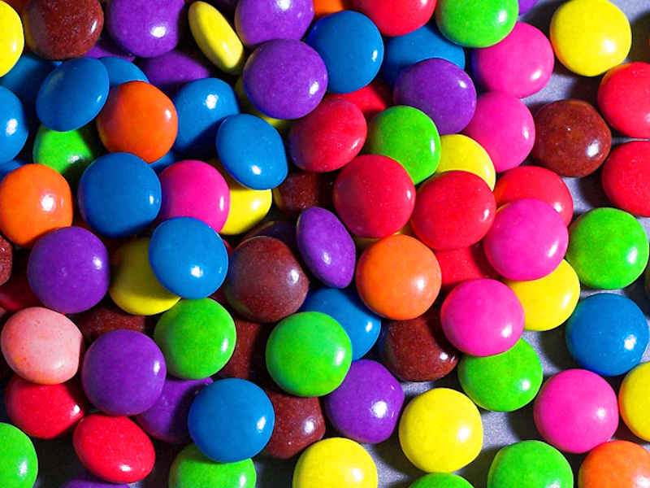
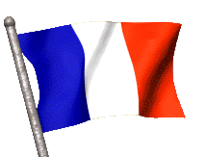
BONBONS DE FRANCE
Je vous présente une ville essayez de deviner la friandise originaire de celle-ci.

Slide 2
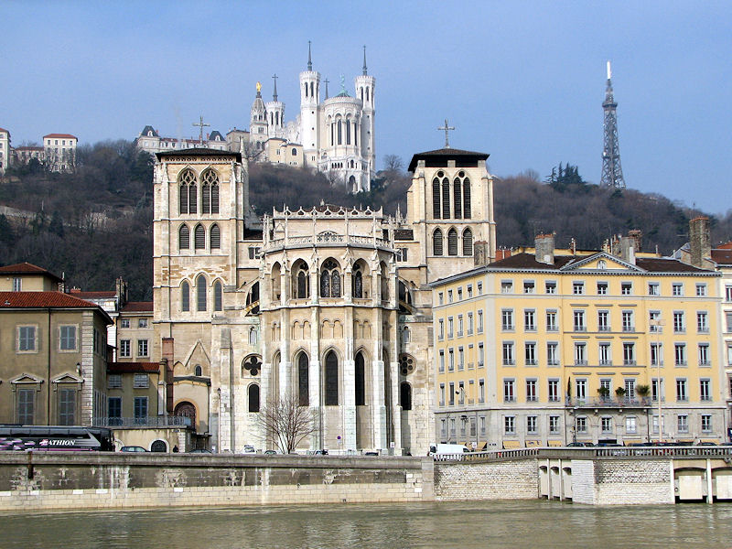
Lyon
(Rhône)

Slide 3
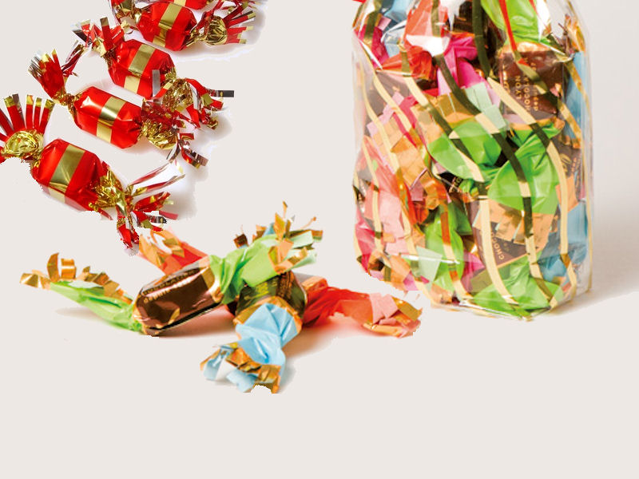
Les papillotes
En l'An 1790, Le pâtissier Sieur Papillot tenait une boutique à Lyon.
Son apprenti était amoureux d'une jeune Lyonnaise et pour correspondre avec sa dulcinée, l'apprenti lui glissait, par le soupirail de la boutique, des chocolats en les enveloppant dans les billets doux qu’il lui écrivait. Constatant la disparition de ses friandises, Sieur Papillot soupçonna son commis, et s'aperçut qu'il était effectivement l'auteur du forfait. Le commis amoureux fut mis à la porte. Le pâtissier trouva l'idée bonne: il remplaça les mots doux par des histoires drôles et des rébus: la papillote était née."

Slide 4
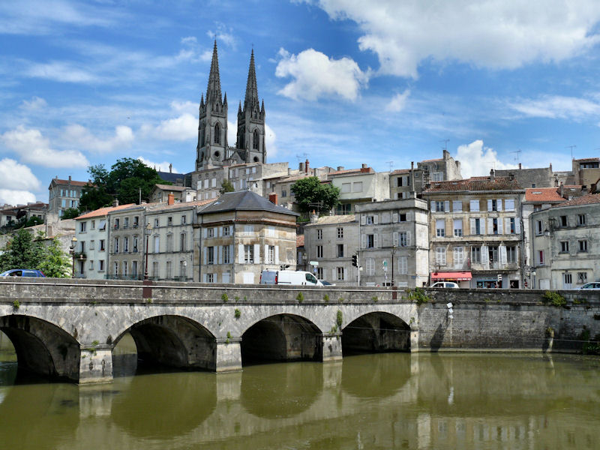
Niort
(Deux-Sèvres)

Slide 5
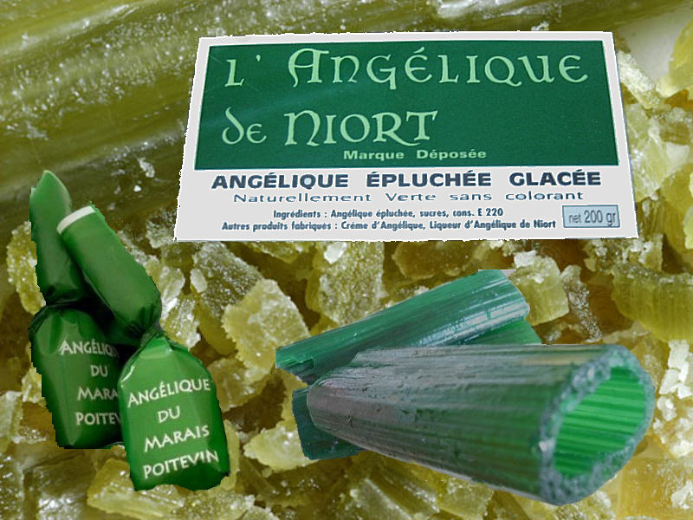

Slide 6
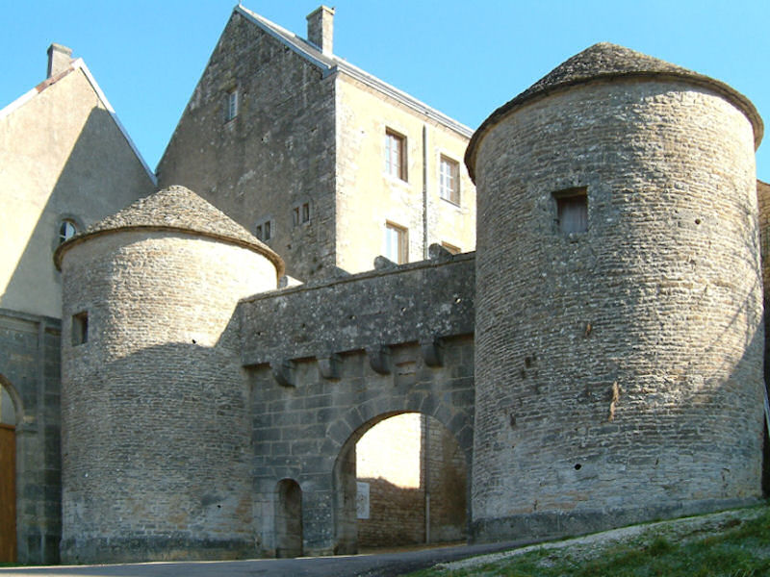
Flavigny- sur Ozerain
(Côte-d’Or)

Slide 7
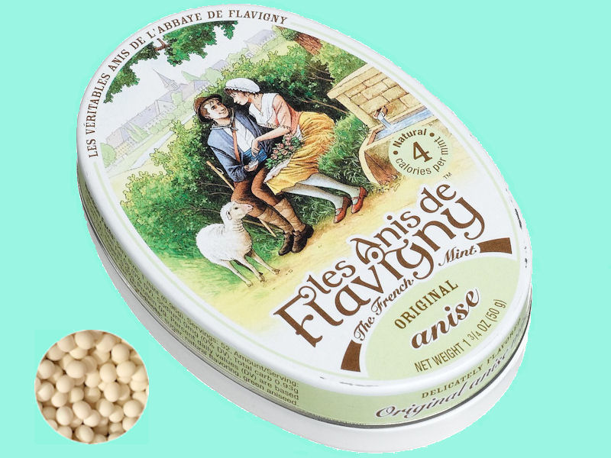

Slide 8
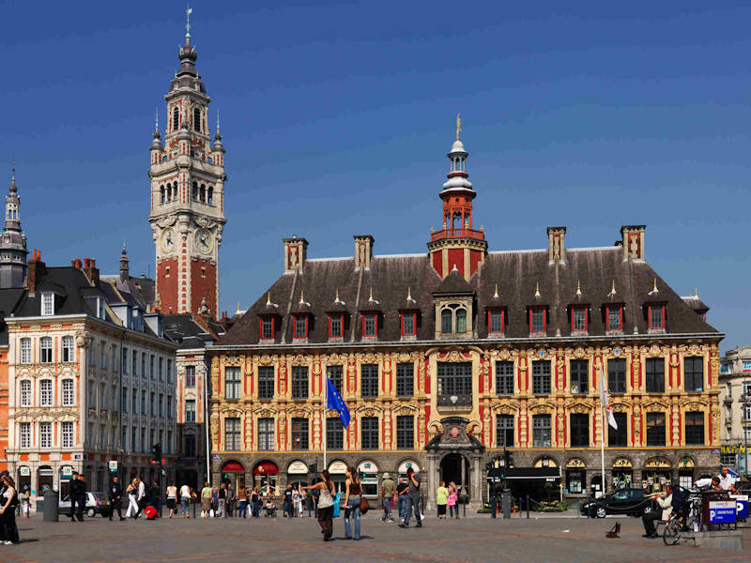
LILLE
Nord

Slide 10
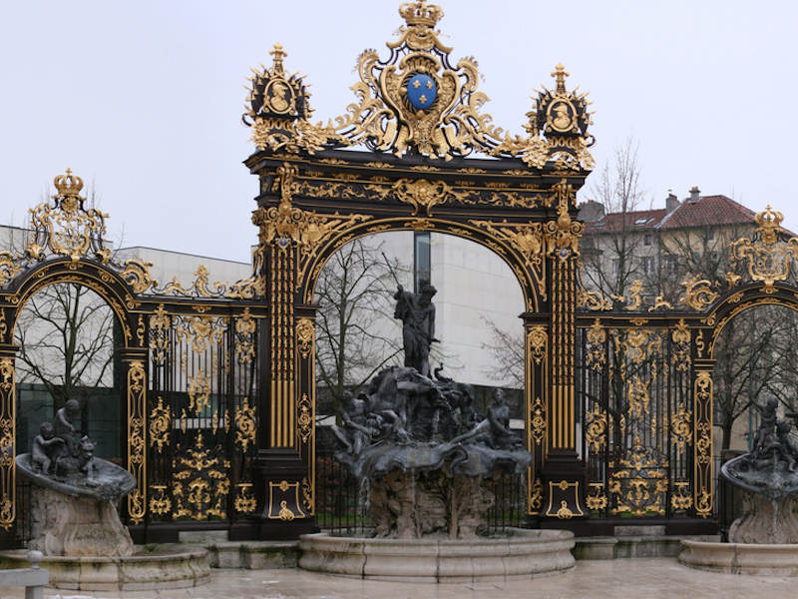
Nancy
(Meurthe-et-Moselle)

Slide 11
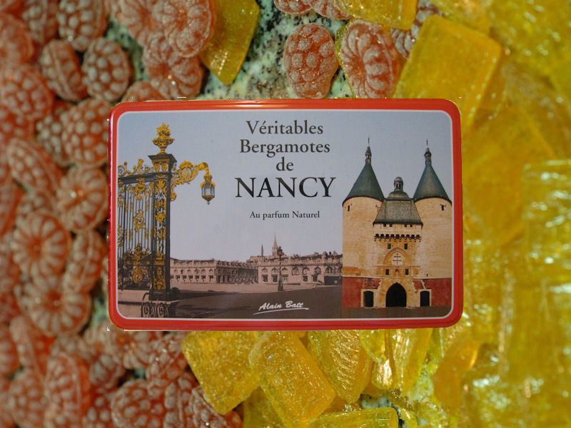

Slide 12
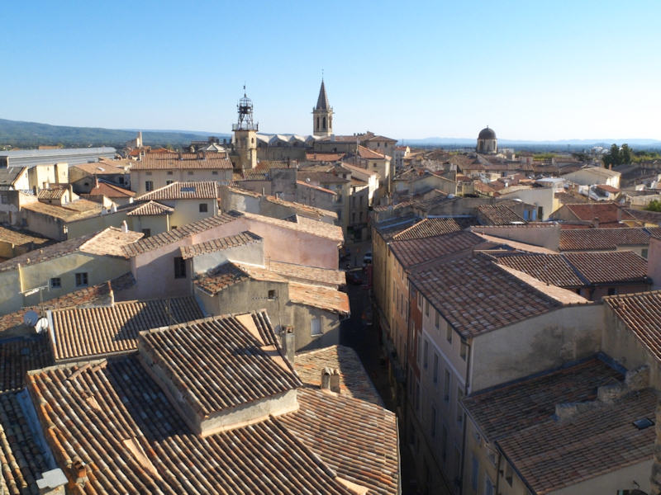
Carpentras
(Vaucluse)

Slide 13
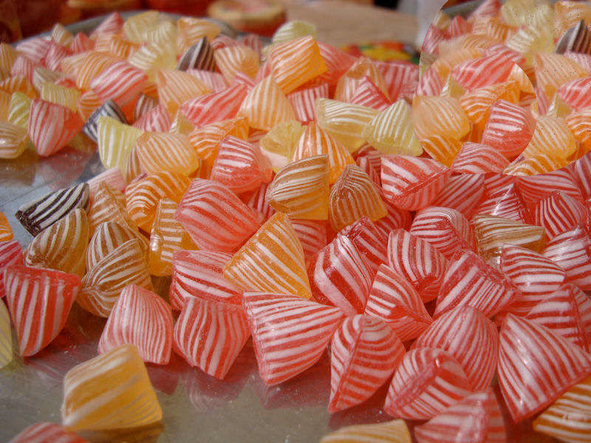
Les berlingots

Slide 14
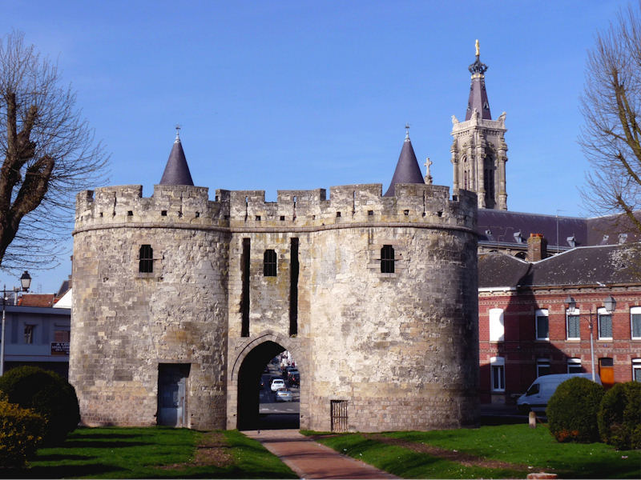
Cambrais
(Nord)

Slide 15
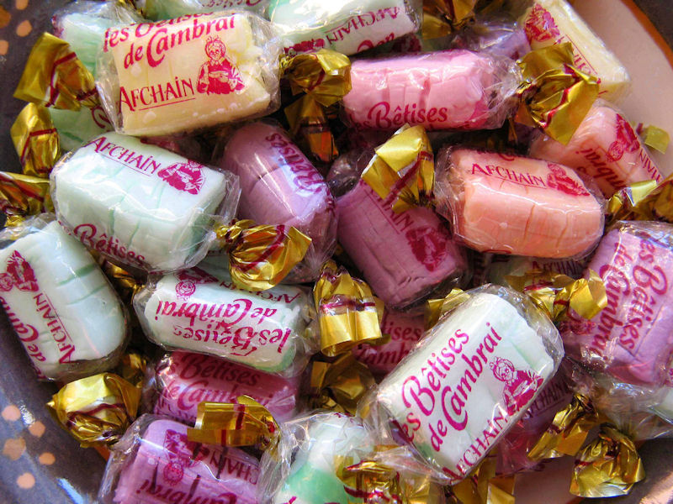
Les bêtises

Slide 16
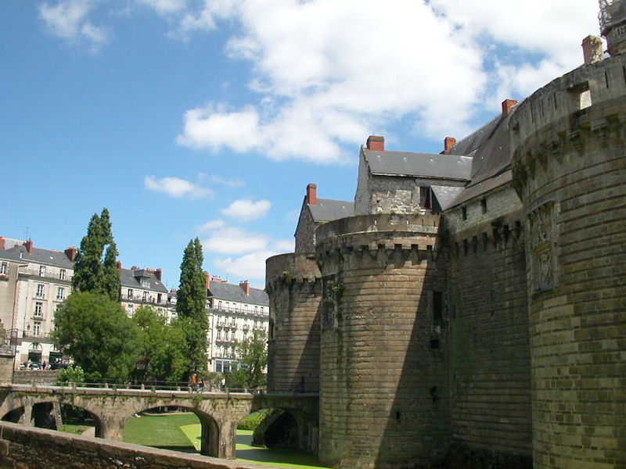
Nantes
(Loire-Atlantique)

Slide 17
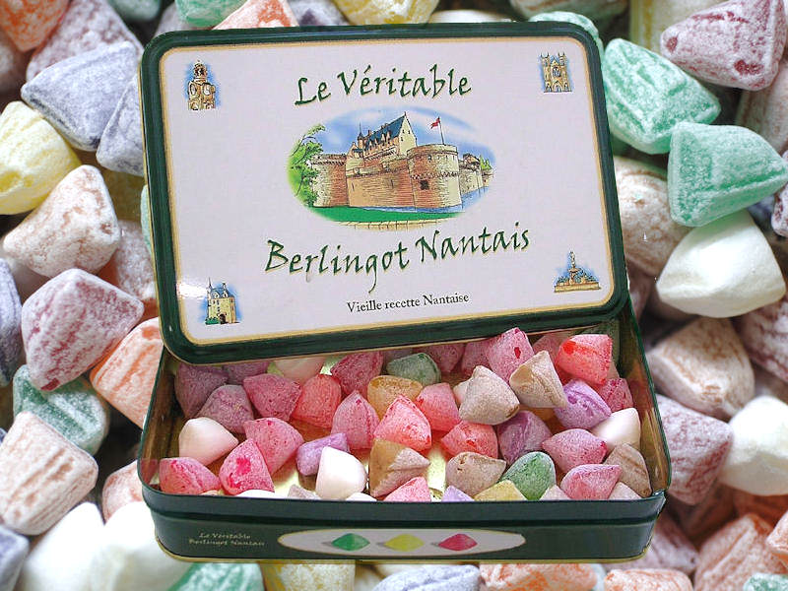

Slide 18
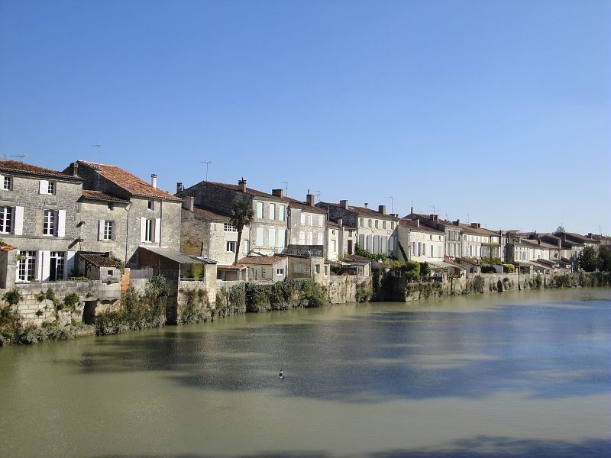
Saint-Jean-d’Angély
(Charente-Maritime

Slide 19
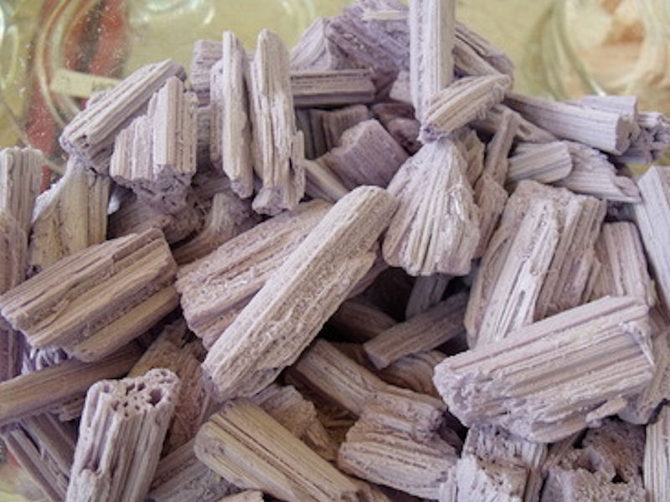
Le bois cassé
C'est un feuilletage de sucre aromatisé, que l'on obtient en étirant le sucre cuit de manière à emprisonner de l'air dedans ce qui laisse une impression de légèreté de par son côté aéré et feuilleté.

Slide 20
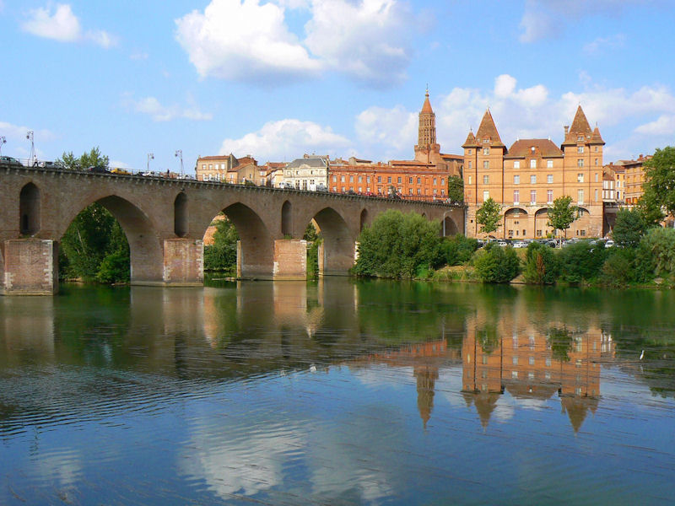
Montauban
(Tarn-et-Garonne)

Slide 21
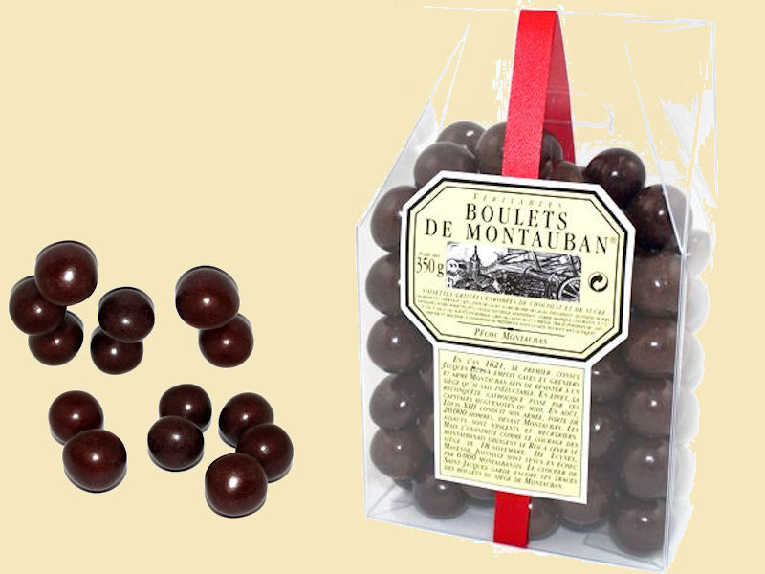
Pendant le siège de Montauban mené par Louis XIII, les canons du roi ont lancé des boulets par centaines sur la ville. Cette spécialité est un bonbon constitué d’une noisette enrobée de chocolat... et baptisé «boulet» en rapport avec le passé protestant de la ville.

Slide 22
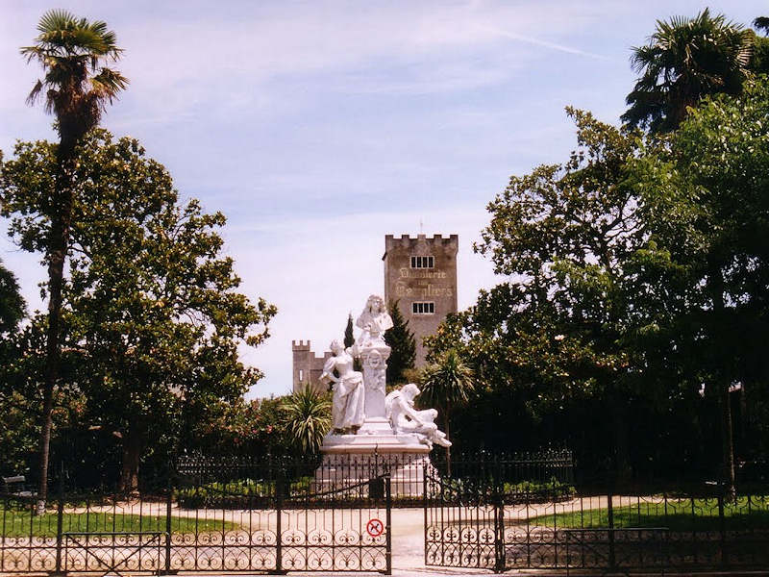
Pézenas
(Hérault)

Slide 23
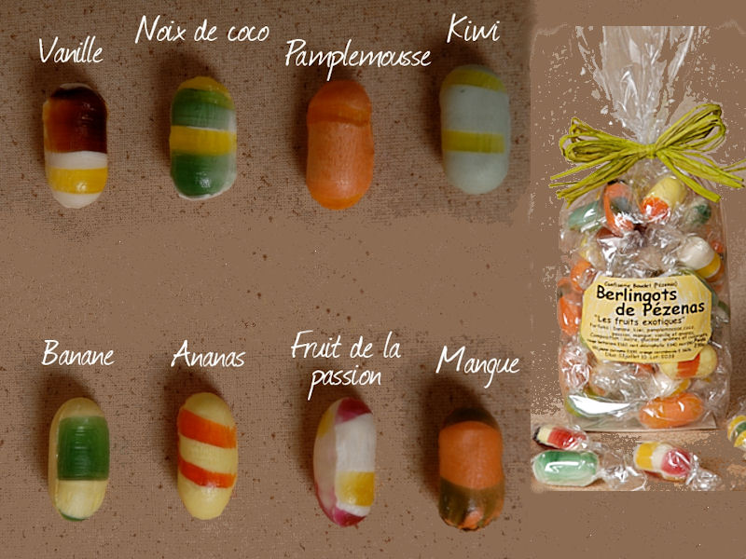
Les berlingots

Slide 24
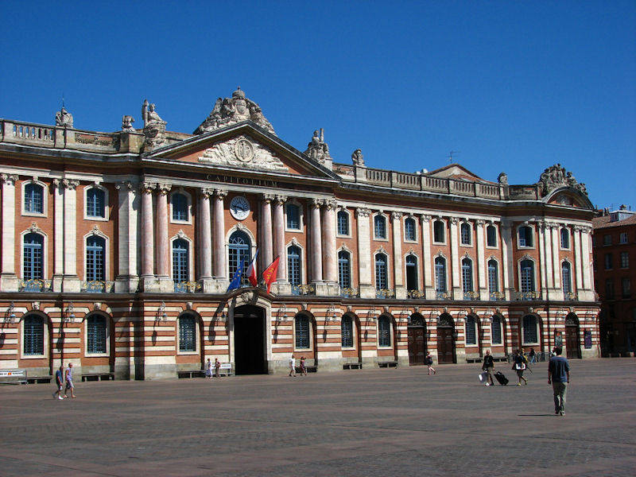
Toulouse
Haute-Garonne

Slide 25
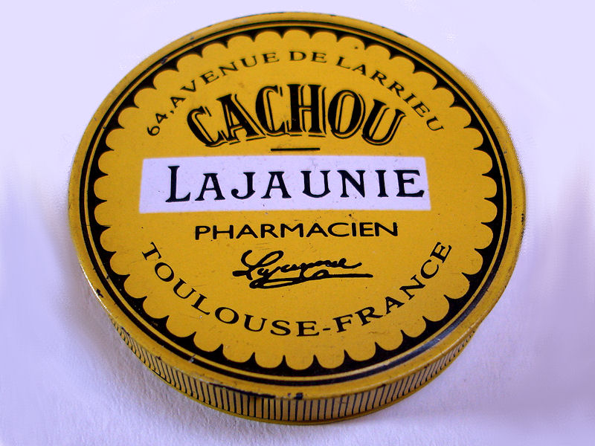

Slide 26
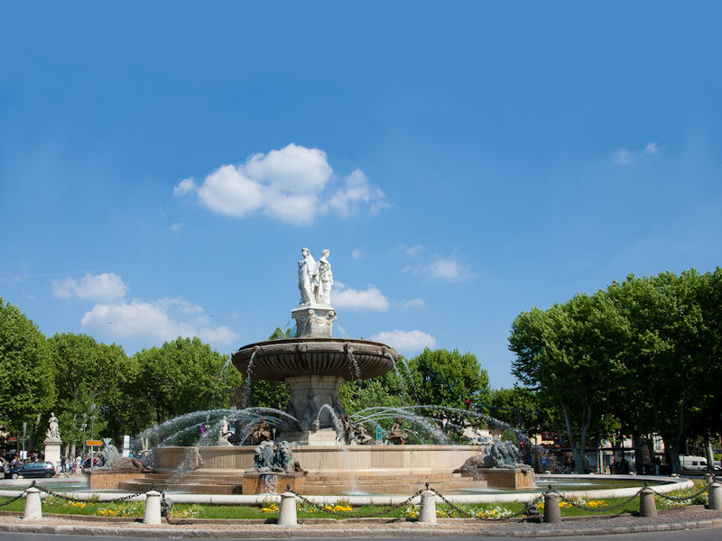
Aix-en-Provence
(Bouches-du-Rhône)

Slide 27
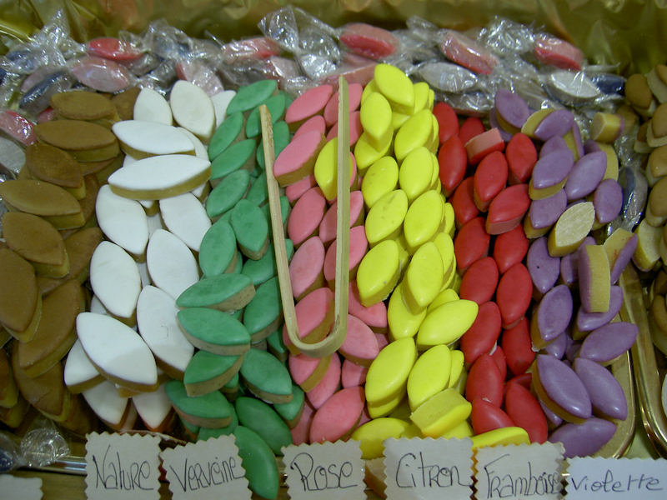
Les calissons

Slide 28
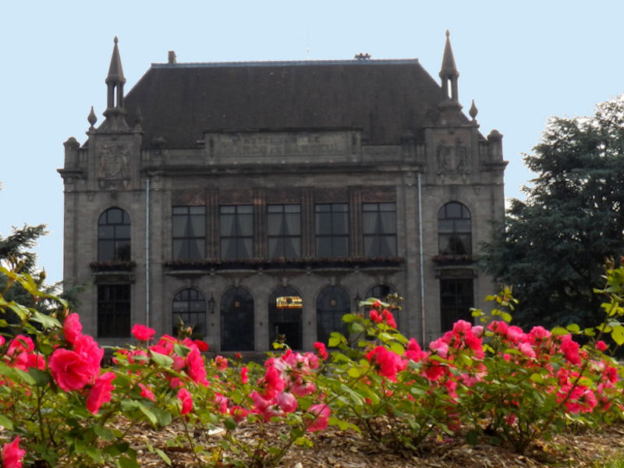
Marcq-en-Barœul
(Nord)

Slide 29
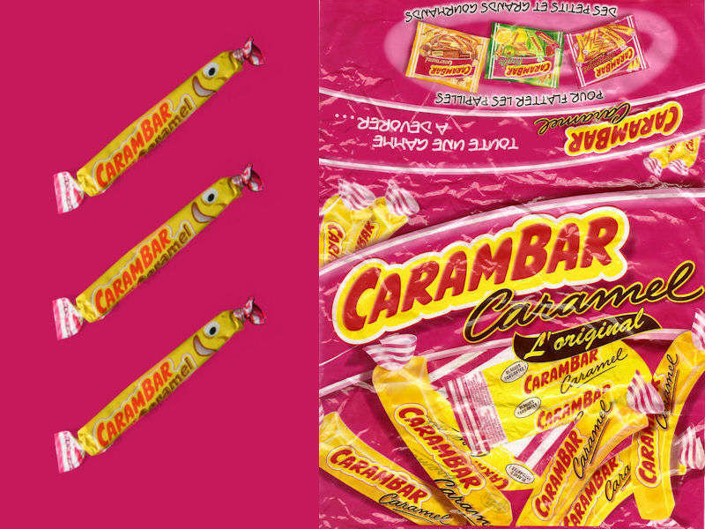

Slide 30
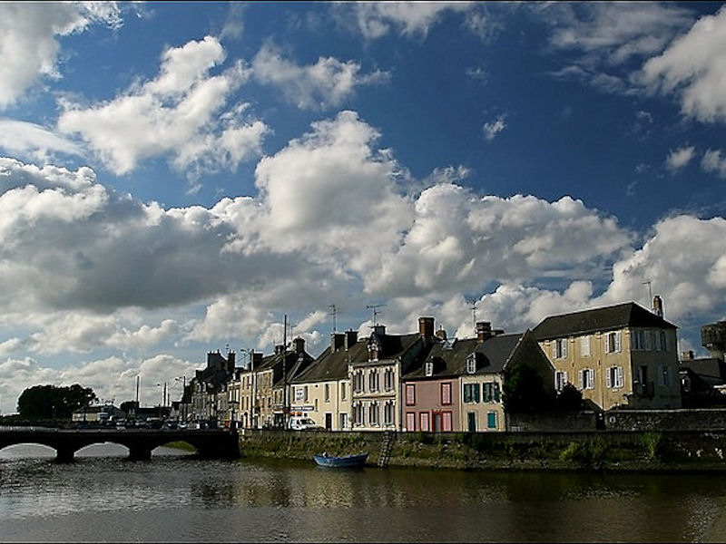
Isigny-sur-Mer
(Calvados)

Slide 31
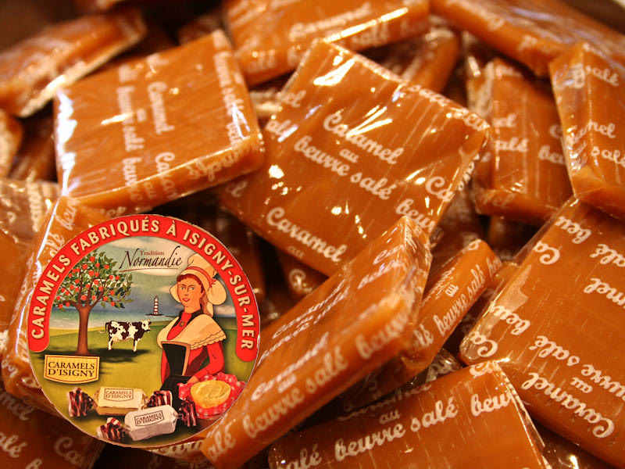

Slide 32
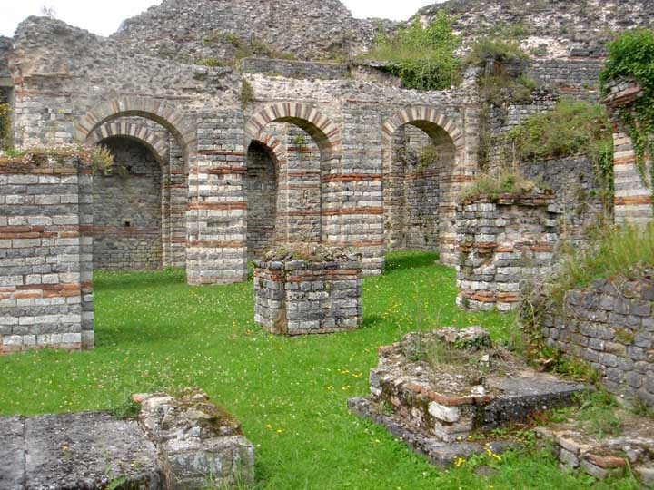
Bavay
(Nord)

Slide 33
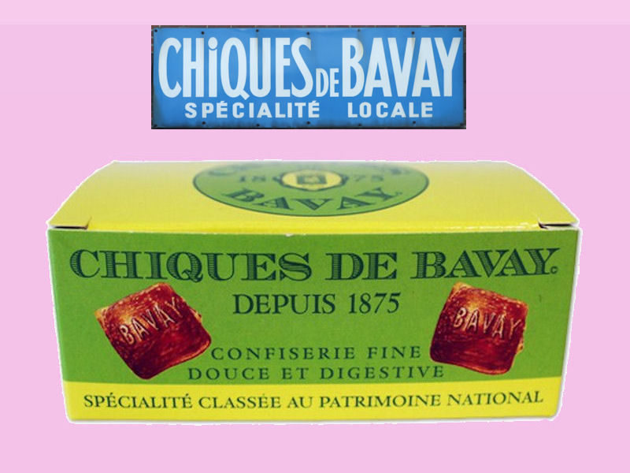
Fabriquées à base de sucre candi de betteraves il existe des parfums à la noisette, à la menthe
à la pomme, à la poire ou au café.

Slide 34
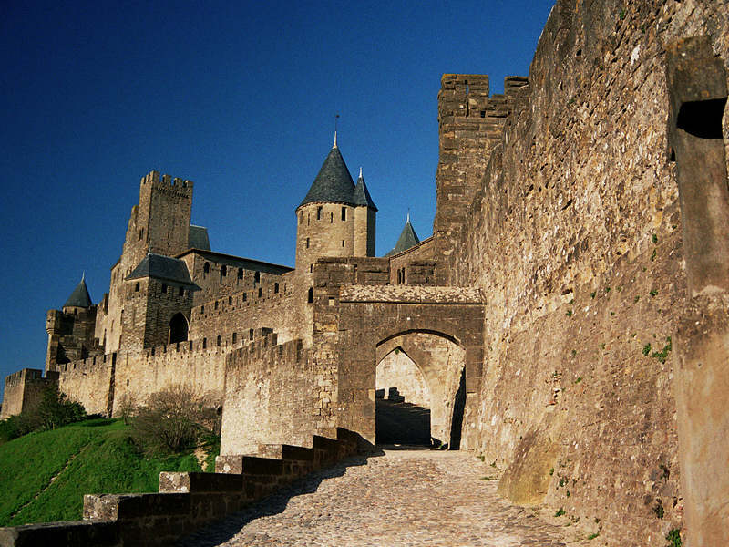
Carcassonne
(Aude)

Slide 35
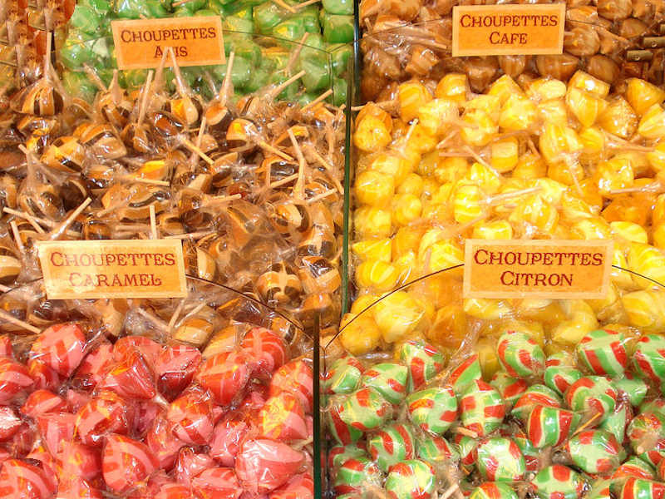
Les choupettes

Slide 36
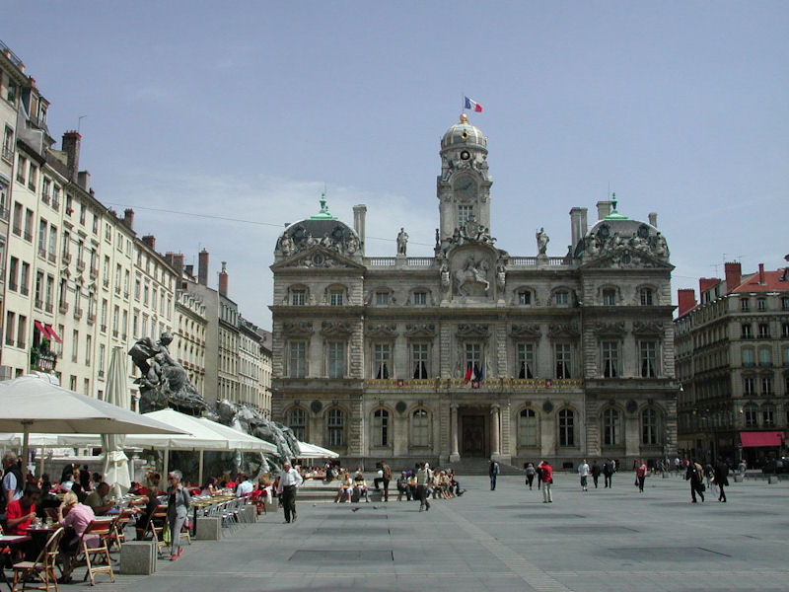
Lyon
(Rhône)

Slide 38
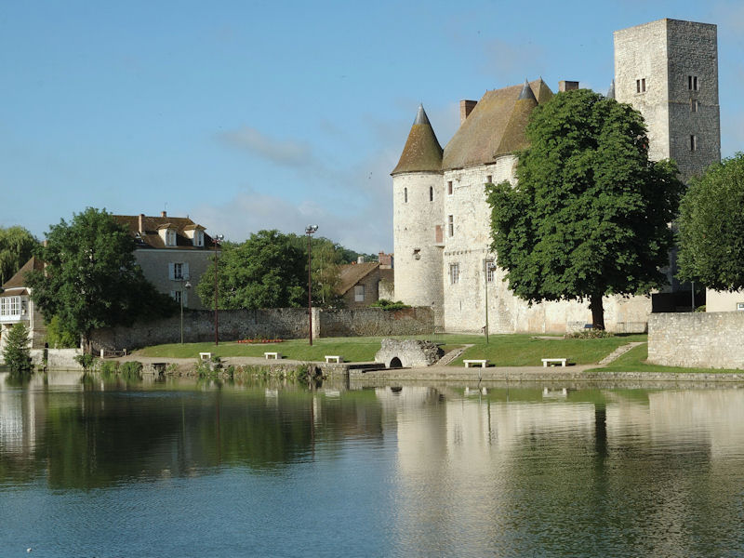
Nemours
(Seine-et-Marne)

Slide 39
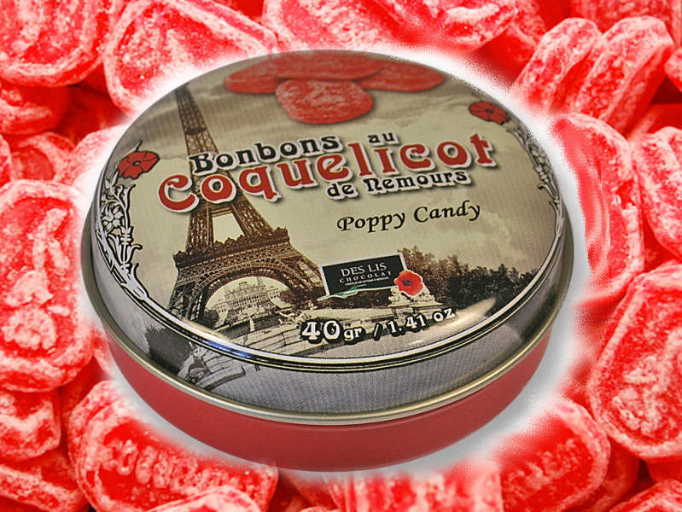

Slide 40
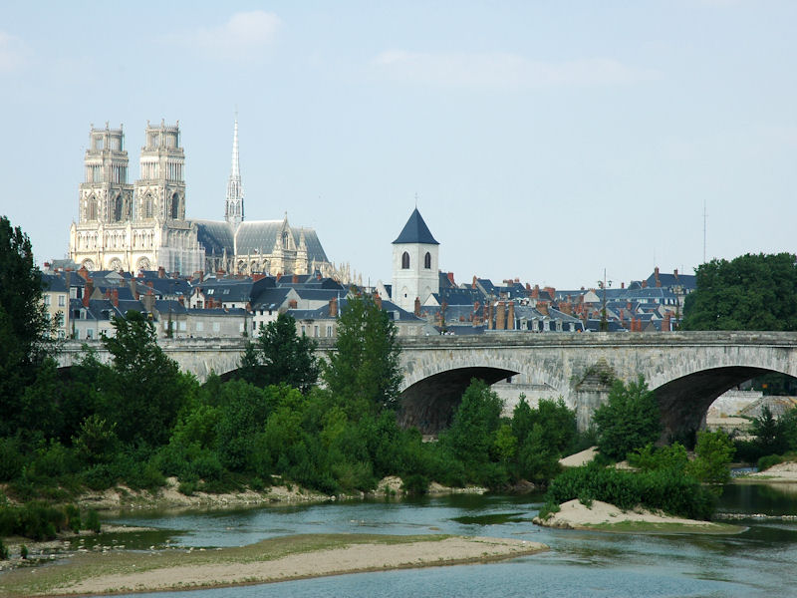
Orléans
(Loiret)

Slide 41
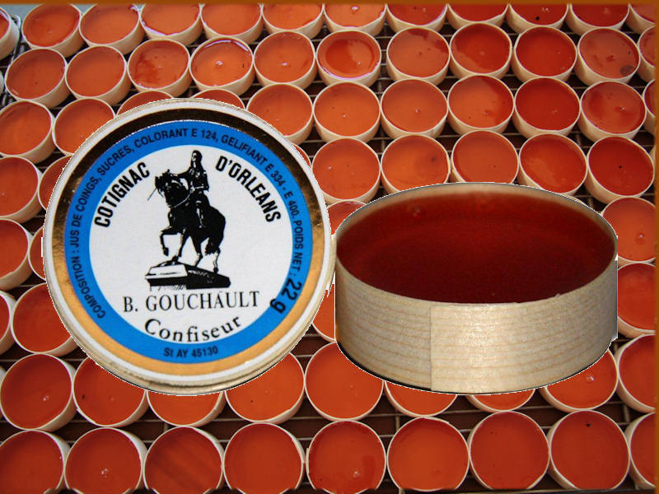
Le Cotignac est une sorte de Roudoudou.

Slide 42
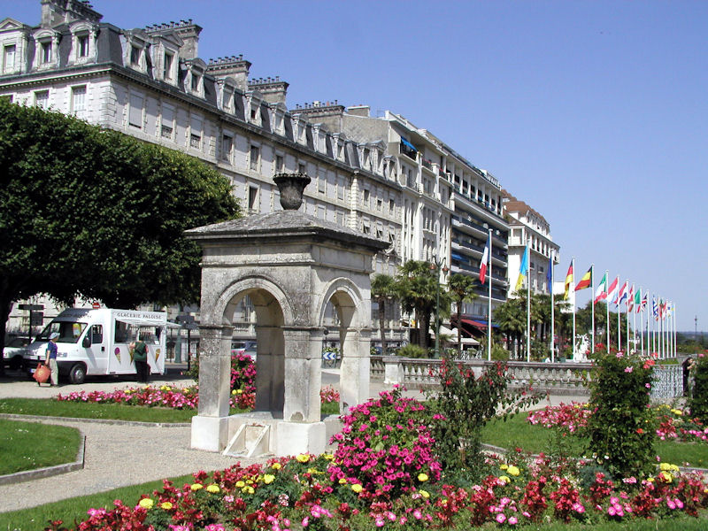
Pau
(Pyrénées-Atlantiques)

Slide 43
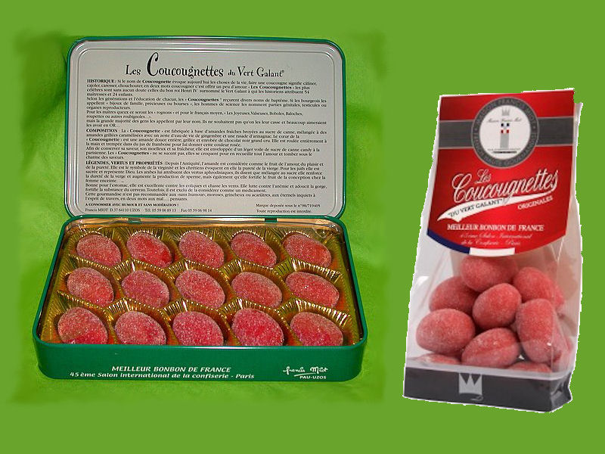
Allusion un peu osée à ce que vous pensez…
Sacré Henri IV !

Slide 44
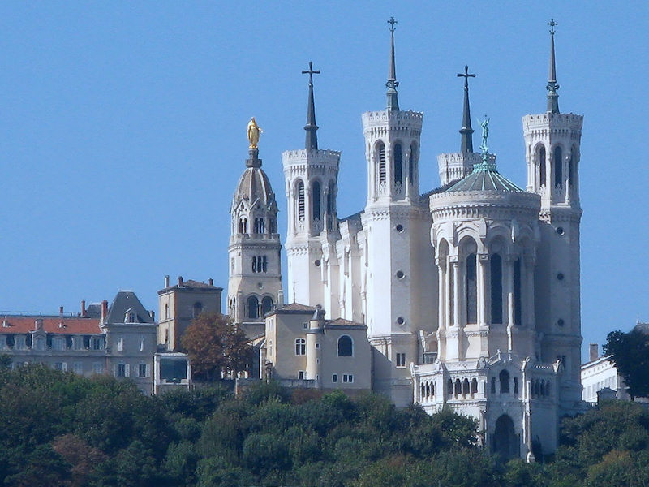
Lyon
(Rhône)

Slide 45
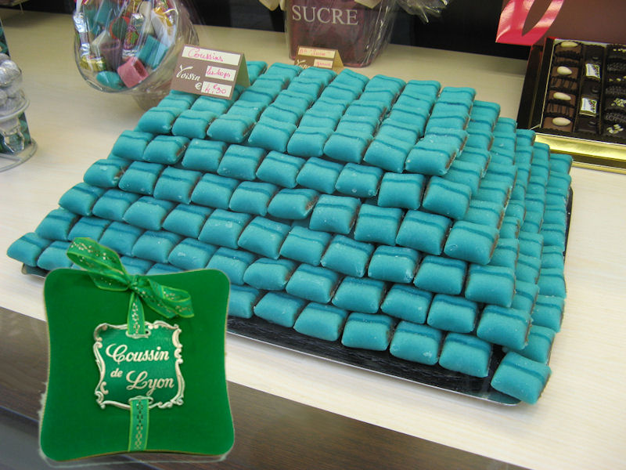

Slide 46
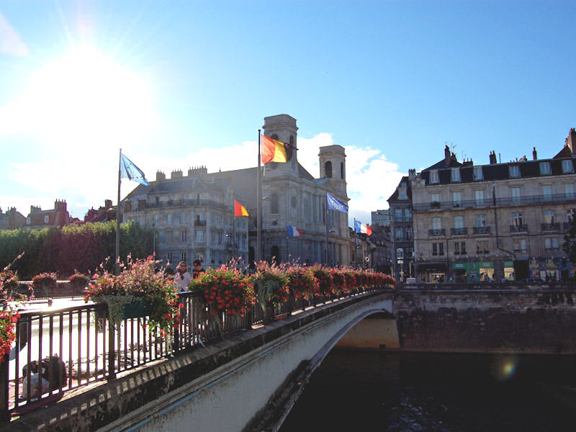
Besançon
(Doubs)

Slide 47
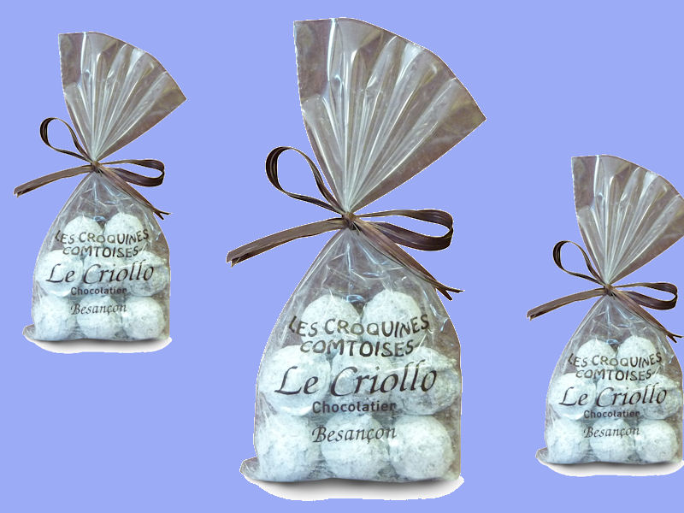
C’est un bonbon au chocolat
fourré de praliné à la noisette.

Slide 48
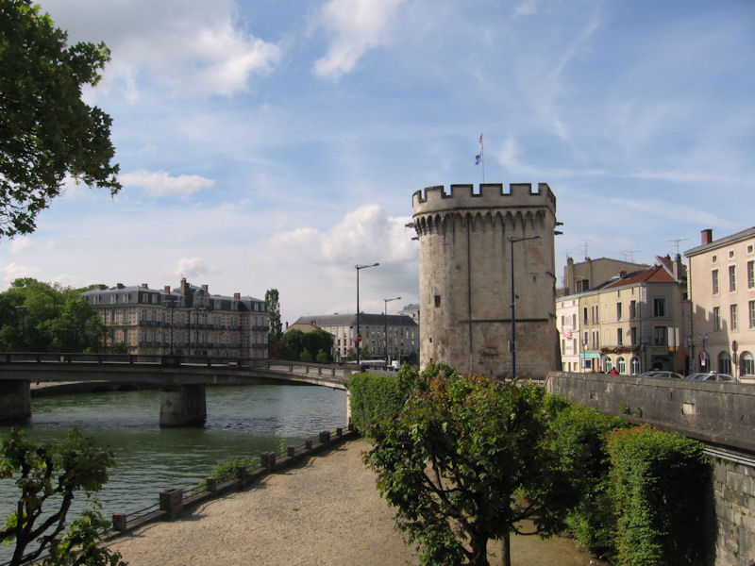
Verdun
(Meuse)

Slide 49
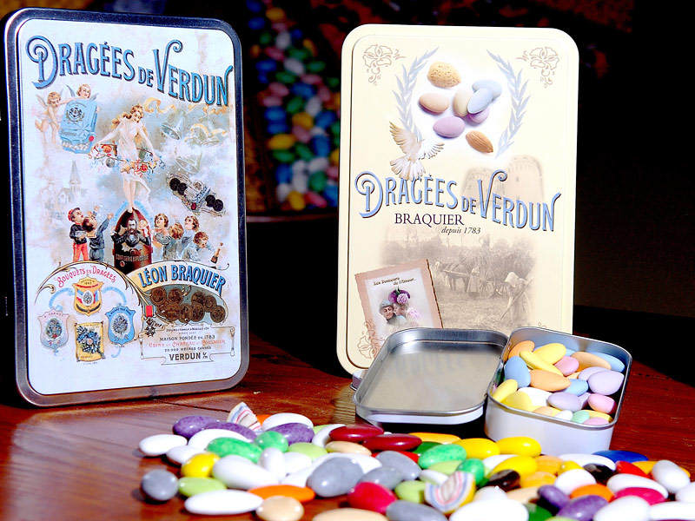

Slide 50
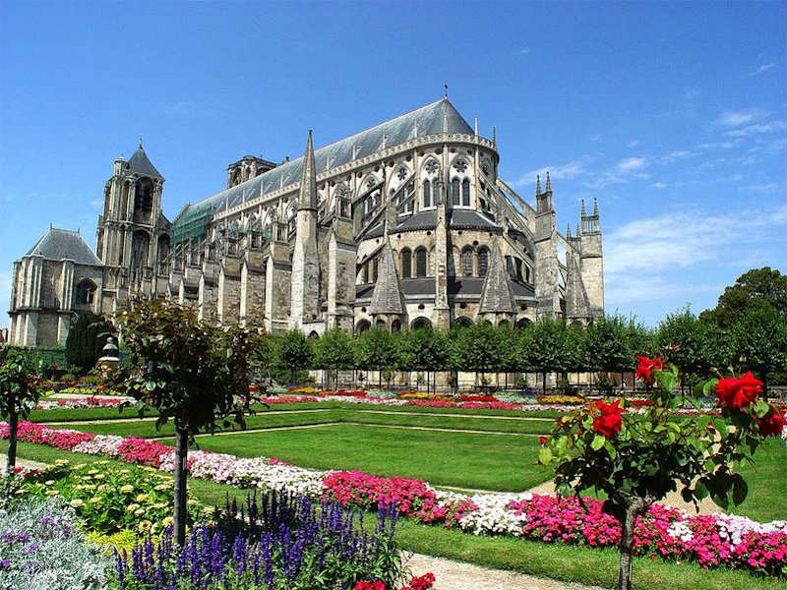
Bourges
(Cher)

Slide 52
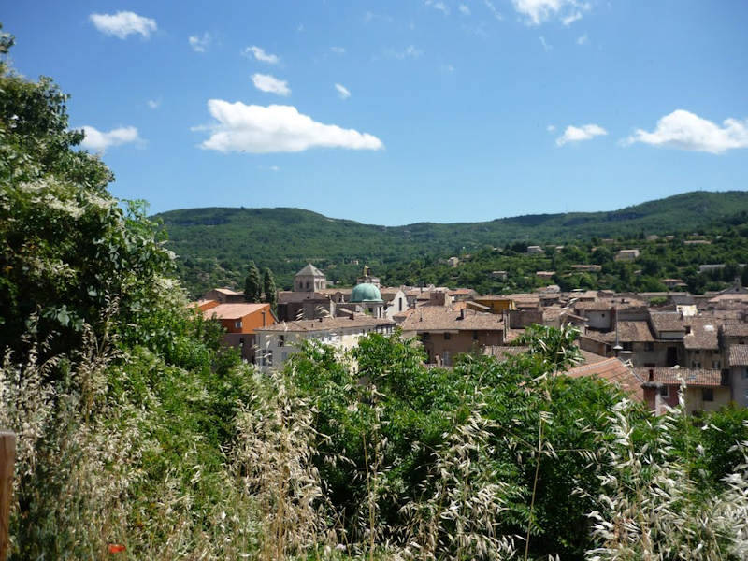
Apt
(Vaucluse)

Slide 53
La gamme de ces fruits confits va des cerises, melons, abricots, figues, poires, prunes, clémentines, à l’angélique en passant par les écorces d‘orange et de citron, le cédrat et l‘ananas.

Slide 54
Bordeaux
(Gironde)

Slide 56
Montpellier
(Hérault)

Slide 57
La recette actuelle des grisettes date de 1837 : sucre, sirop de glucose, réglisse, arômes et miel.

Slide 58
Dijon
(Côte-d’Or)

Slide 60
Nevers
(Nièvre)

Slide 62
Quiberon
(Morbihan)

Slide 63
Cette petite sucette ronde toute en longueur fabriquée depuis 1946, à Quiberon, a été primée meilleur bonbon de France en 1946. Il en existe une cinquantaine de parfums différents.

Slide 64
Montélimar (Drôme)

